Slide 1
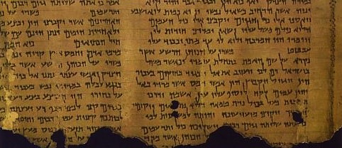
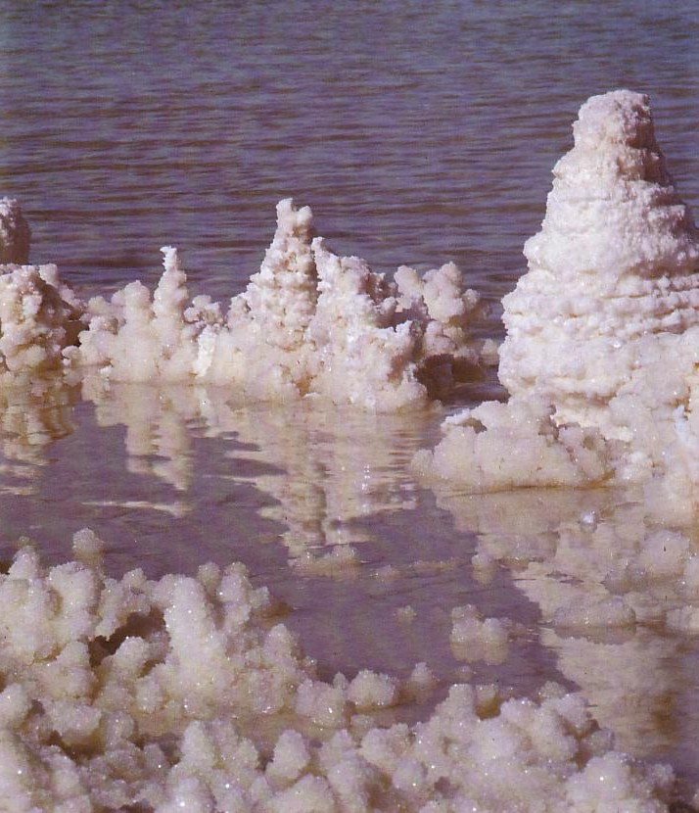
මළ මුහුදේ ලියවිළි
සභා ඉතිහාසයේ දක්නට ලැබෙන වඩාත්ම වැදගත් ලියවිළි
ආචාර්ය රික් ග්‍රිෆිත් • සිංගප්පූරු බයිබල් විද්‍යාලය • BibleStudyDownloads.org
Notes:
The link cannot be translated

Slide 2
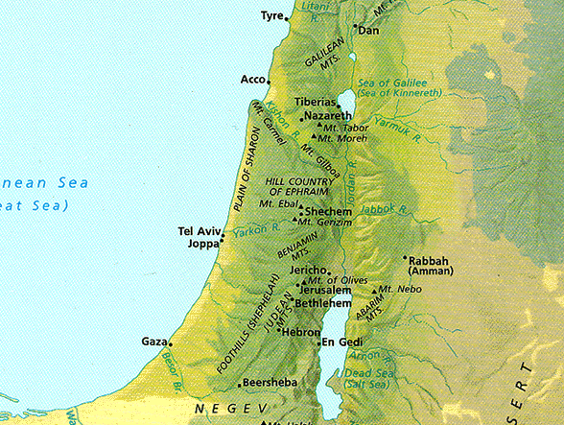
මළ මුහුදේ පිහිටීම
ගලීල මුහුද
මහා මුහුද
215 කි.මි.. (135 මි..)
යොර්දාන් ගග
ලුණු මුහුද

Slide 3
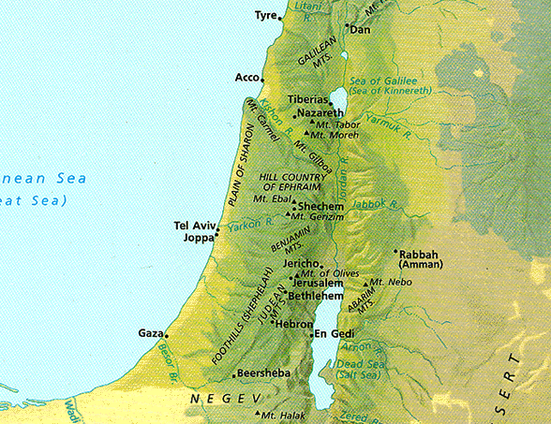
උතුරු-දකුණු කොට්ටංශ වල උන්නතාංශය
ජෝර්දාන් නිම්නය
Notes:
Names of the map cannot be translated

Slide 4
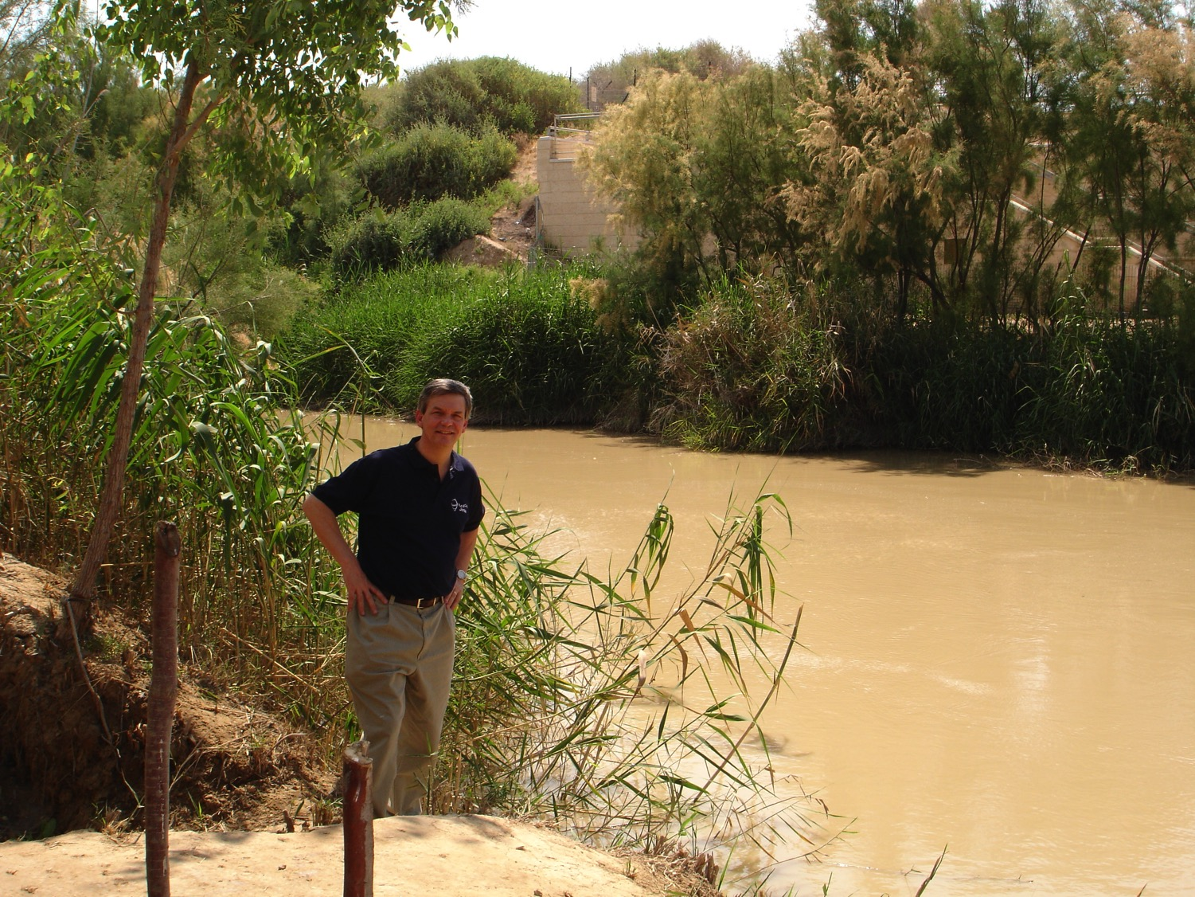
යේසුස්ගේ බව්තීස්ම ස්ථානය

Slide 5
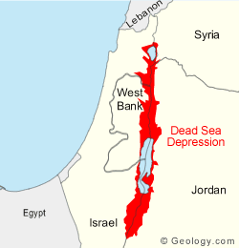
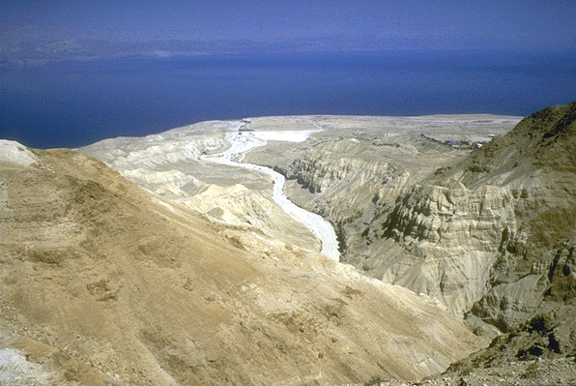
ජෝර්දාන් විවරය
ලෙබනනය
සිරියාව
බටහිර ඉවුර
ගැඹුරු අවපාතය
මළ මුහුදේ අවපාතය
ඊශ්රායෙල්l
ජෝර්දානය
යුදයේ පාළුකරයේ සිට නැගෙනහිර දෙසින් ලුණු මුහුද දෙසට
ඊජිප්තුව
© Geology.com

Slide 6
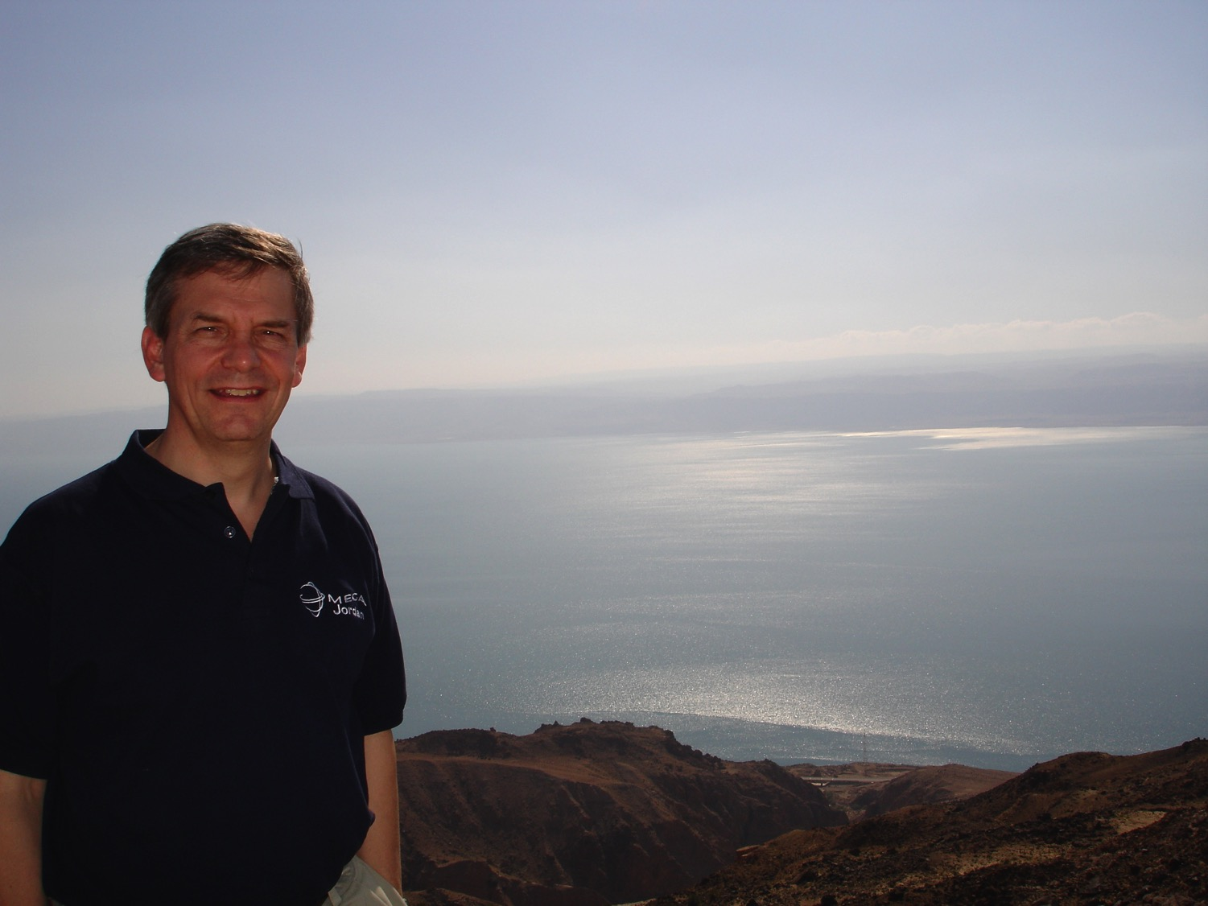
උස් තැනින් බලන කළ

Slide 7
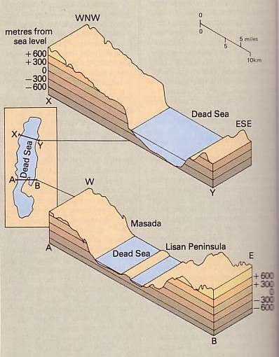
පෘථිවියේ පහත්ම ස්ථානය
(මි.-394 .)
3 - 4 අඟල්. වර්ෂාව / වර්ෂය
කොටස් 3කි දැන්
මී12ක් පහත වැටි ඇත. . 1975 දිට —මී 20කි.. 1 වන ශතයේ මීට ඉහළ ව තිබුණි.
පොහොර සඳහා පොටෑසියම් වලින් ඊශ්‍රායලය වසරකට ඇමරිකානු ඩොලර් බිලියනයක් උපයයි.
Notes:
The names of the images cannot be edited

Slide 8
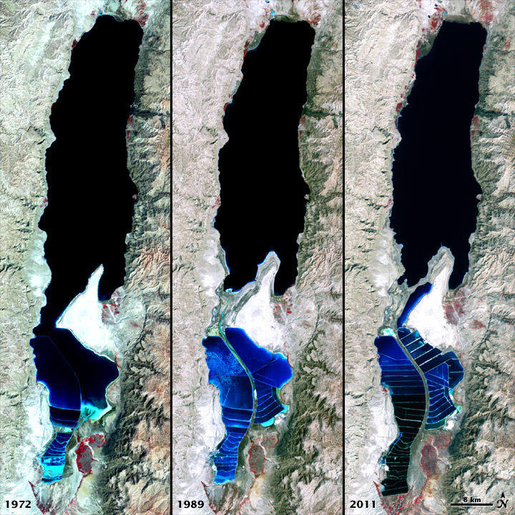
Black
1972
1989
2011

Slide 9
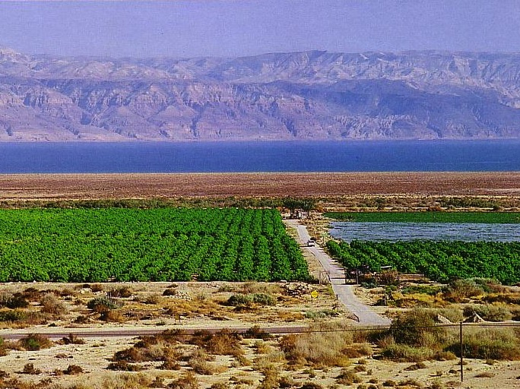
මිරිදිය ක්ෂේම භූමියකින් බෝග

Slide 10
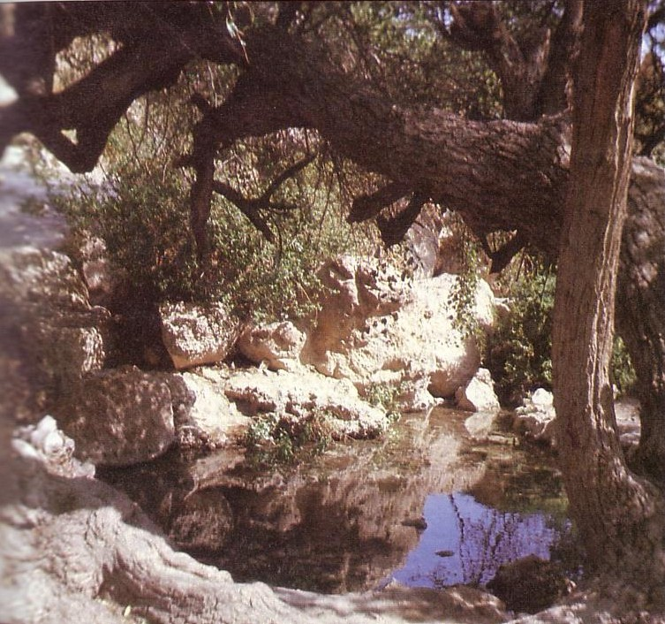
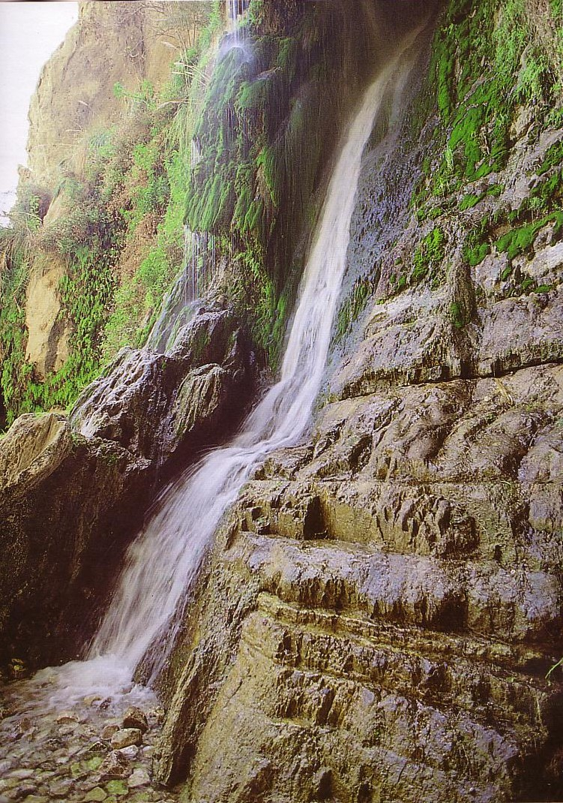
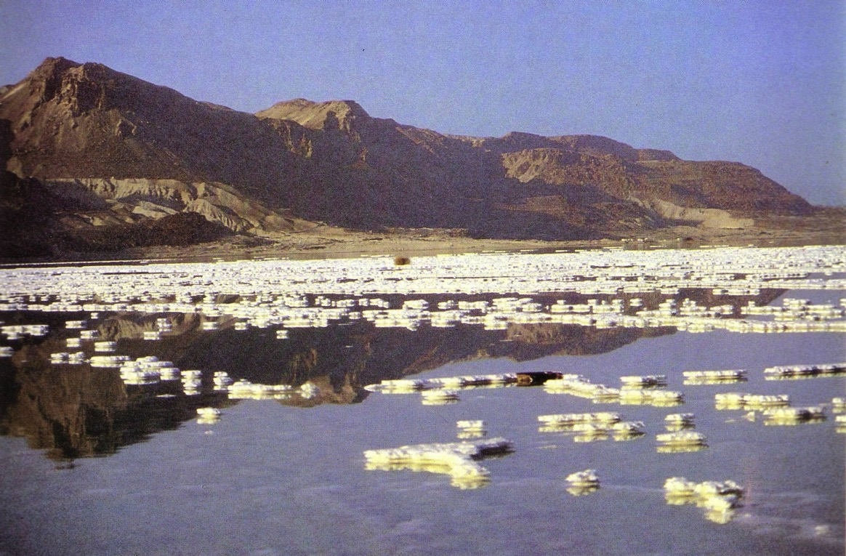
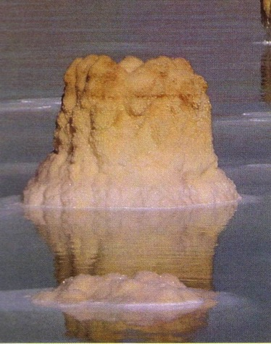
එන් ගෙඩි
ලුණු මුහුද

Slide 11
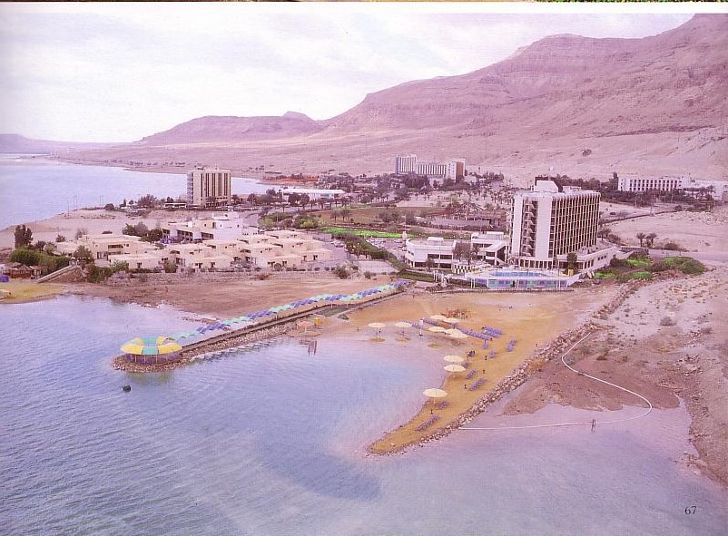

ලුණු නිවාඩු නිකේතන?

Slide 12
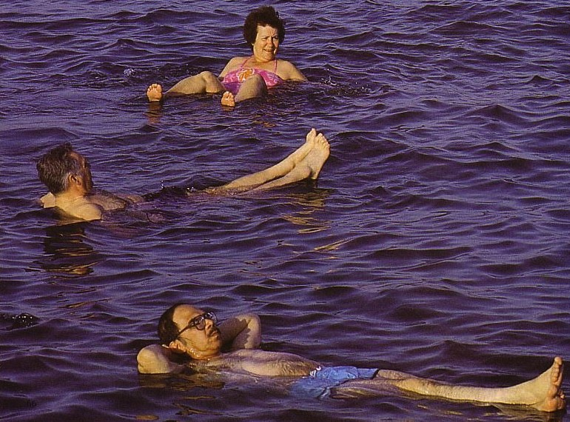
පෘථිවියේ ඉහළම ලුණු අන්තර්ගතය
මුහුදු ජලයේ ලුණු ප්‍රමාණය මෙන් 6 ගුණයක්
27% ද්‍රව්‍යමය 7% ලුණු සහිත
වෙර දැරිමකින් තොරව පා විය හැක පිටවාරයක් නොමැත

Slide 13
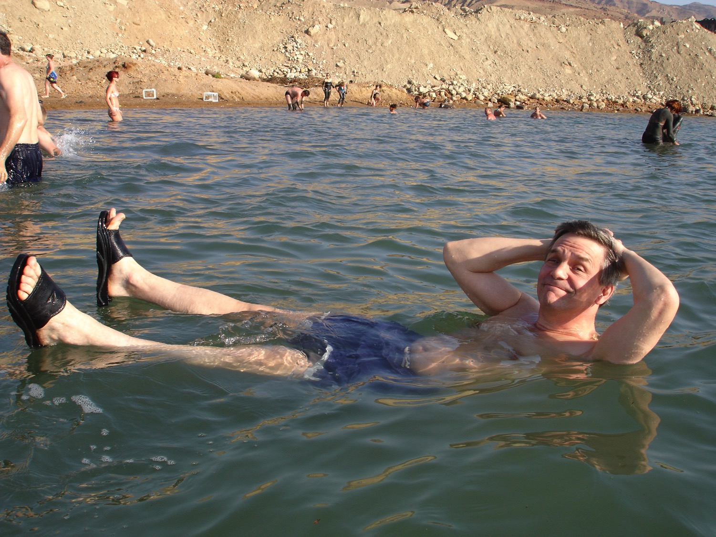
මමත් එය අත් වින්දා!

Slide 14
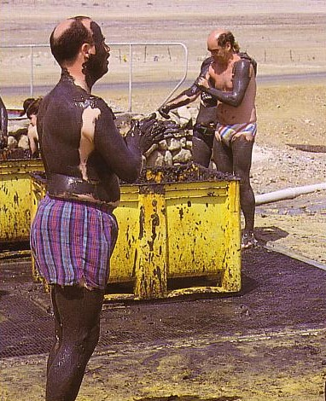
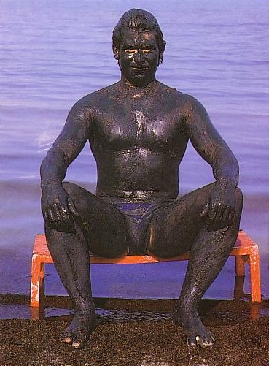
මළ මුහුදේ මඩ
සමට විශිෂ්ටයි (ඔවුන් කියනවා)
ඔබට ඕනෑවට වඩා ලබා ගත නොහැක

Slide 15
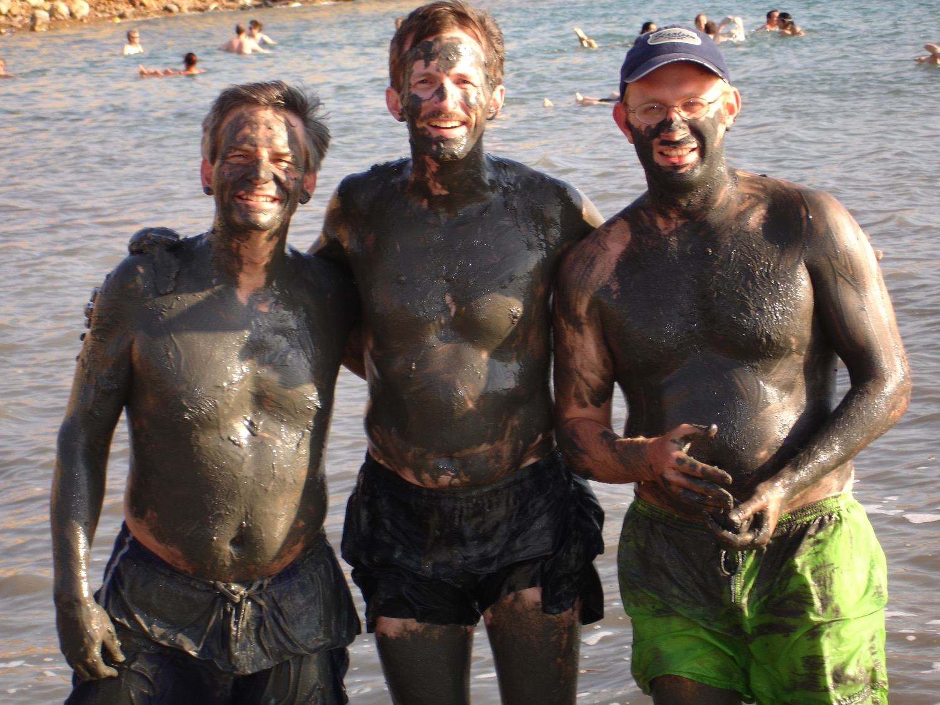
රික්, රැන්ඩොල් සහ ටීම්

Slide 16
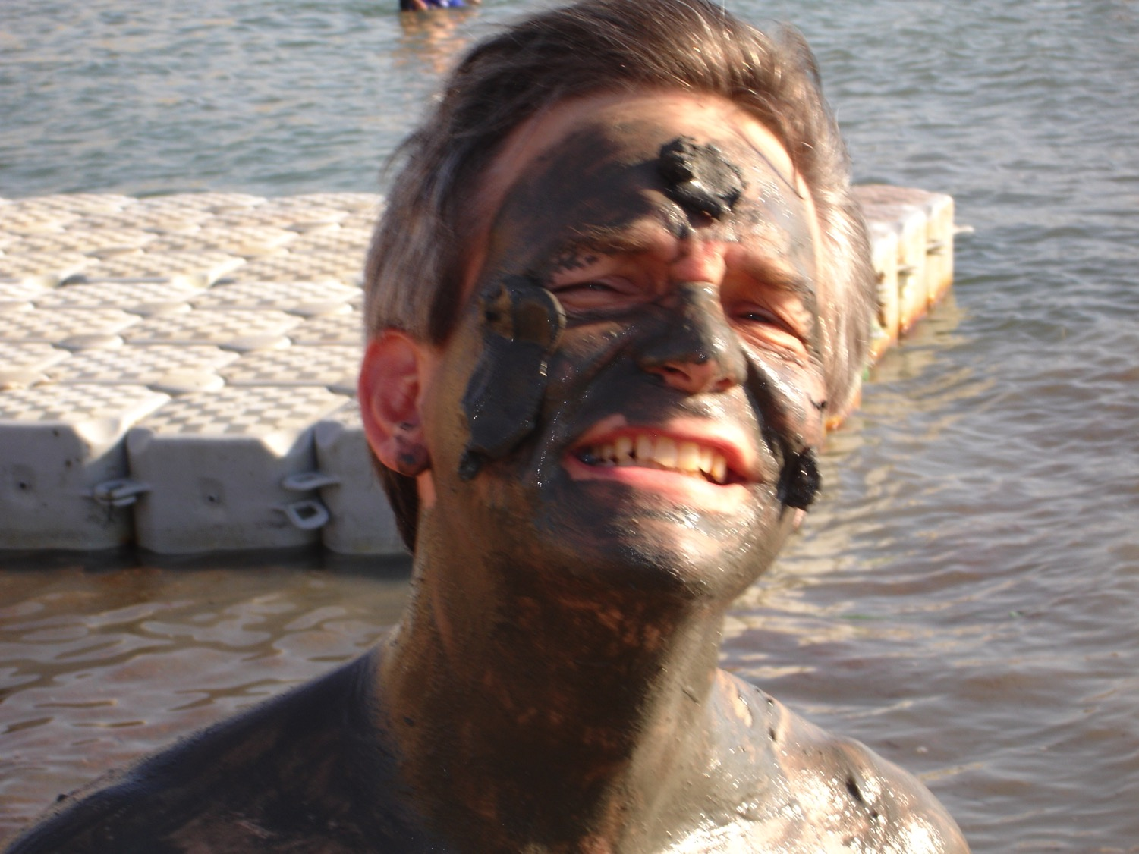
සමට පහර දෙන නමුත් විශිෂ්ටයි!

Slide 17
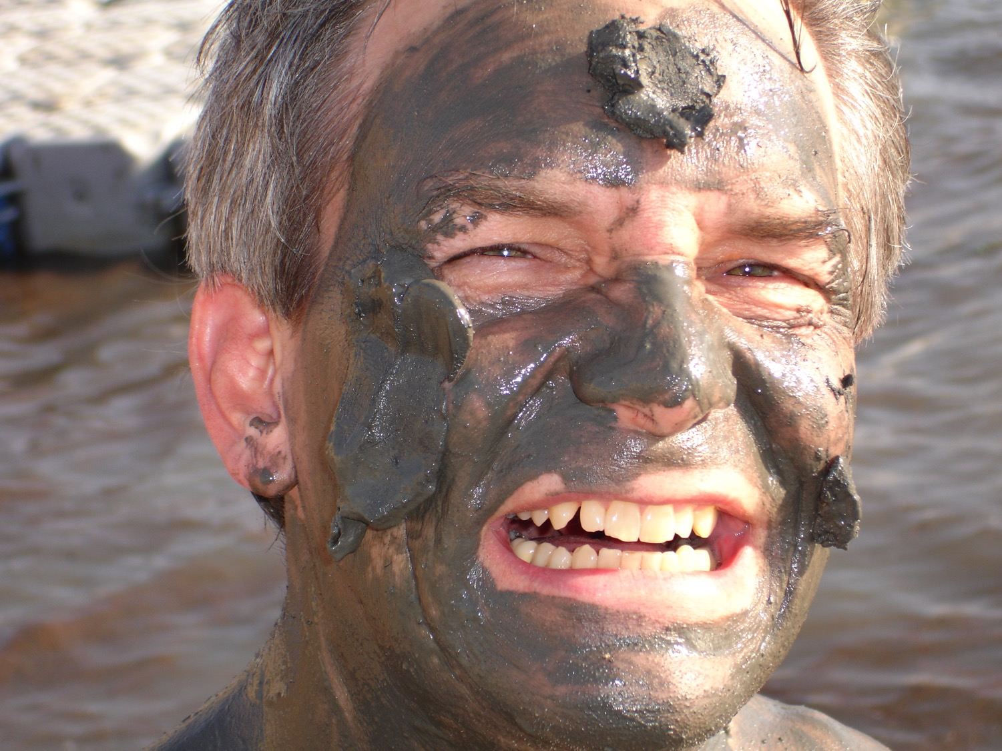
පූර්ණ සතුට!?

Slide 18
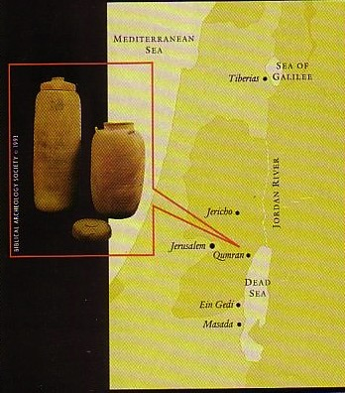
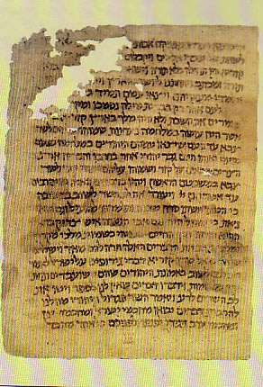
මළ මුහුදේ ලියවිලිවල ඉතිහාසය
පැ.ගී.413 = න.ගී.174
ලියවිලි හතක් හමු විය (1947) ඉක්මනින් ප්‍රකාශයට පත් කරන ලදි
බාර් කොච්බා අකුරු(1952, 1960-61)
සිය ගණනක් ලියවිලි හා කොටස් 18,000 ක් අනුගමනය කරන ලදී(1947-1956)

Slide 19
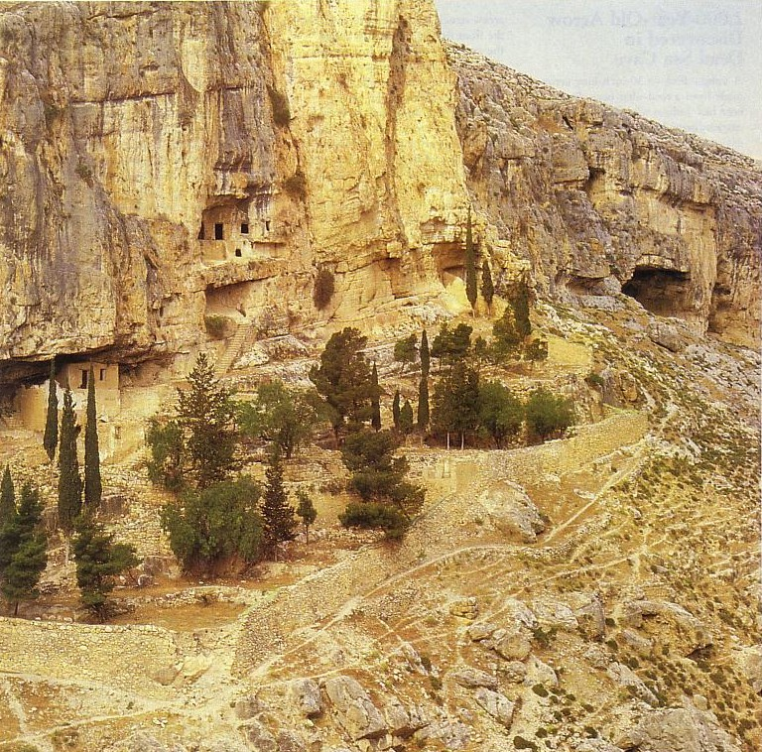
Tough Work!
බොහෝ විට කඳුකරයෙන් ලබා ගැනීම පහසු නැත

Slide 20
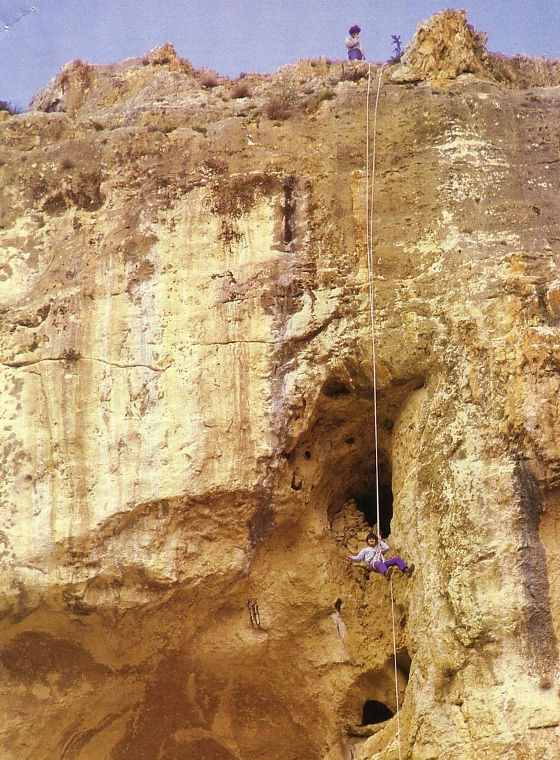
Near Impossible Work
සමහර විට එය කළ නොහැකි තරම් විය!

Slide 21
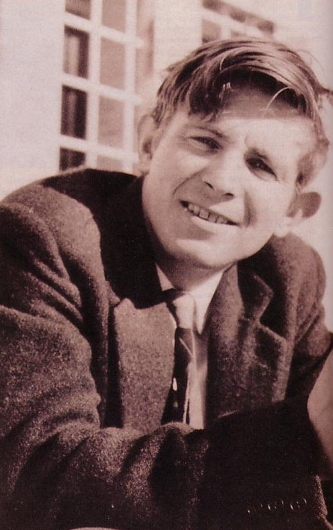
ලියවිලි ඇගයීම
174
කොටස් ජෝන් ස්ට්‍රග්නෙල්ට සහ ඔහුගේ කුඩා විද්වතුන්ට පවරන ලදී

Slide 22
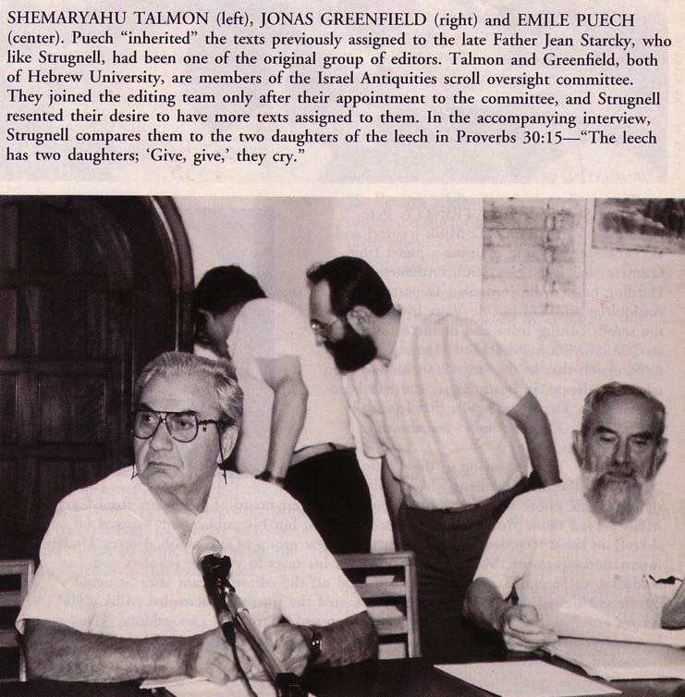
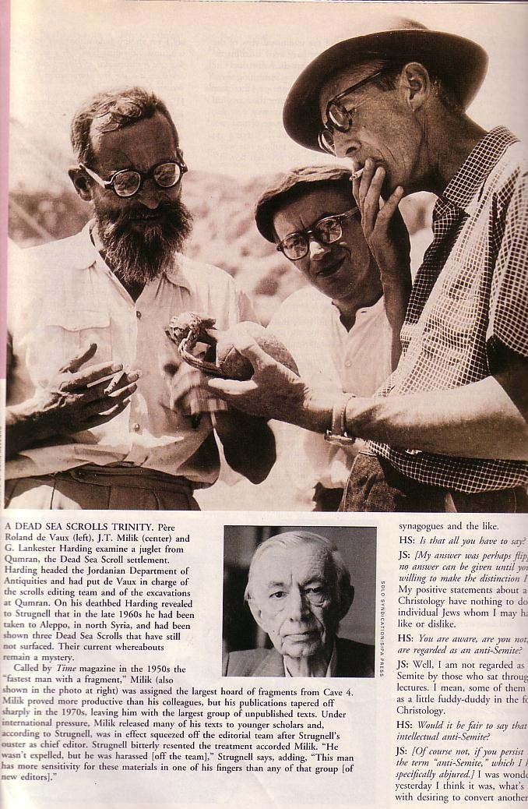
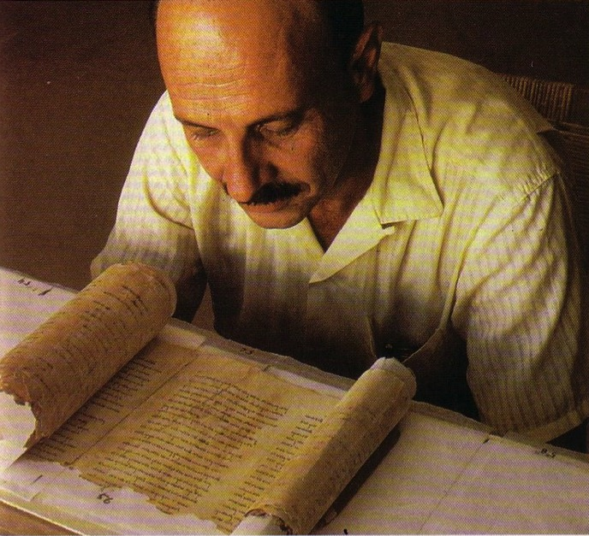
ස්ට්‍රග්නෙල්ස් කණ්ඩායම
ඔවුන්ට පමණක් එම කොටස් දැක ගත හැකි විය
ටොල්මන්, පියුක්, ග්‍රීන්ෆීල්ඩ්
යිගාල් යාදින්
ඩි වෝක්ස් , මිලික්,හර්ඩිනග්

Slide 23
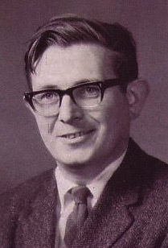
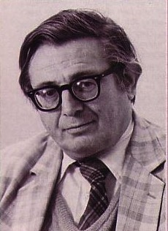
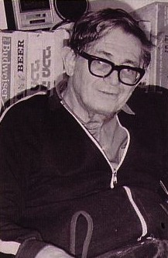
සෑම විටම මන්දගාමී වැඩ …
174
වසර 40 කට ආසන්න කාලයක් තිස්සේ ජෝන් ස්ට්‍රග්නෙල්ගේ කුඩා විද්වතුන් විසින් කොටස් ප්‍රකාශයට පත් නොකෙරුණි
ඔහුගේ විශාරදයින් කිසිවෙක් යුදෙව්වන් නොවීය
මේ අතර, ස්ට්‍රග්නෙල් වයස්ගත විය

Slide 24
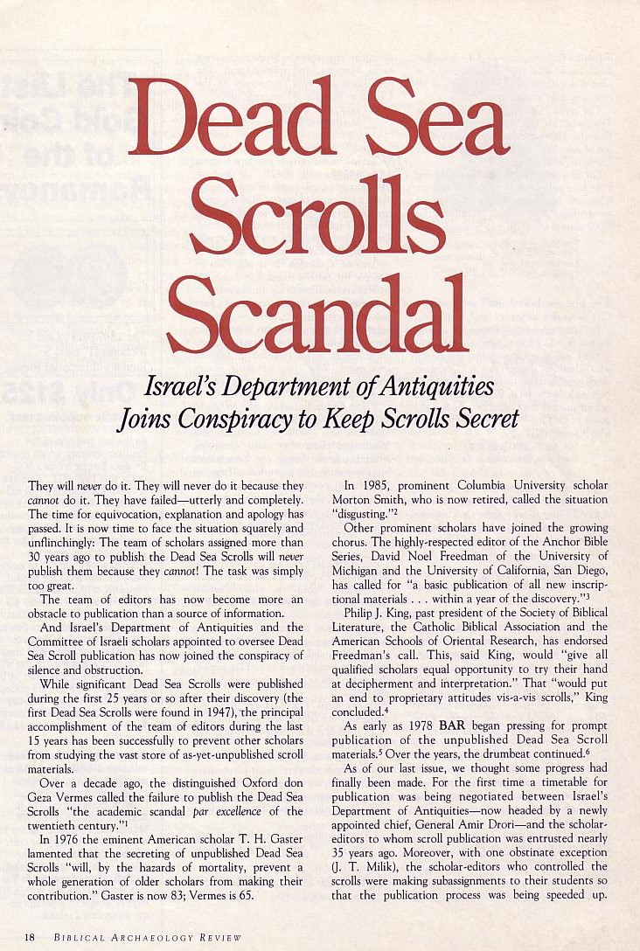
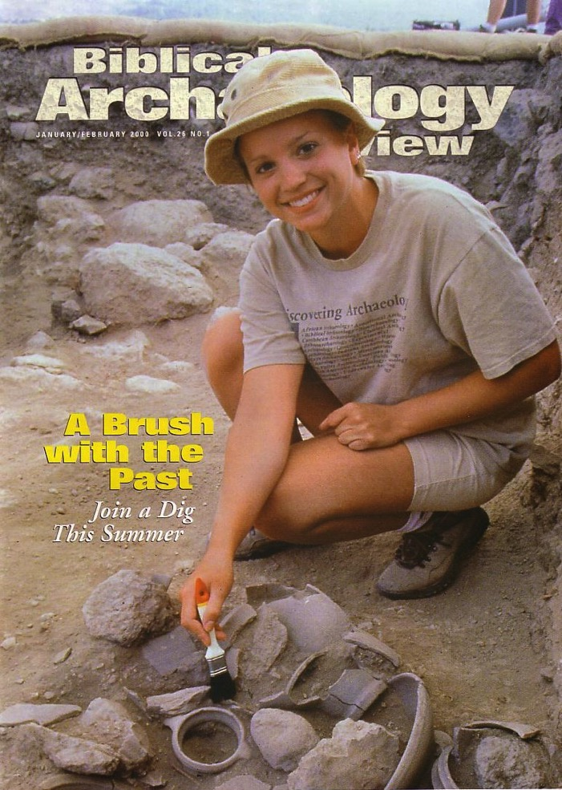
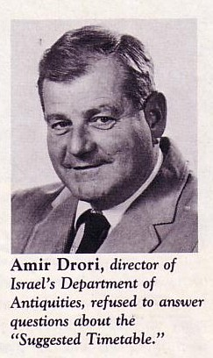
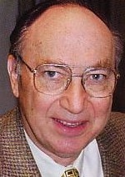

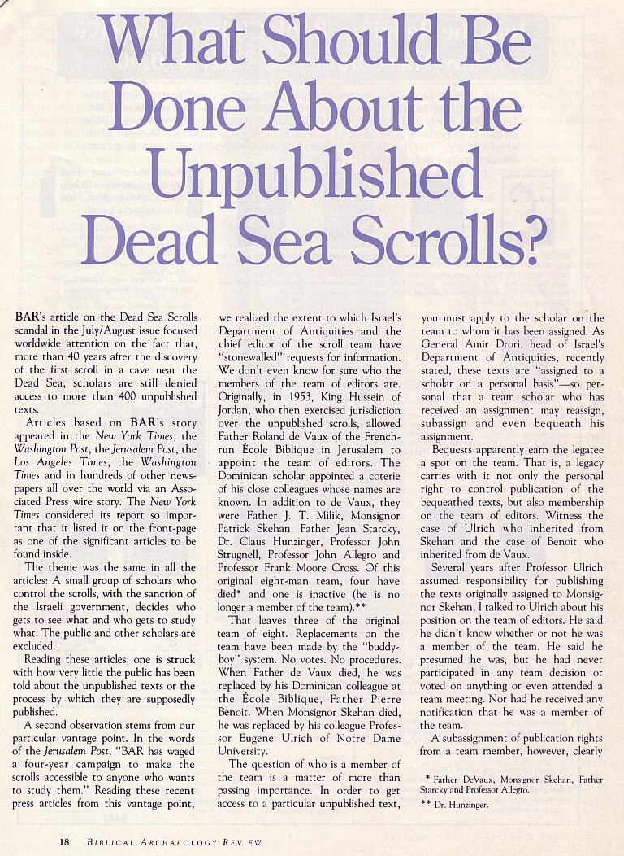
හර්ෂල් ෂෑන්ක්ස් නීතියට පැමිණිලි කළේය
174
Notes:
The paper cuttings cannot be edited

Slide 25
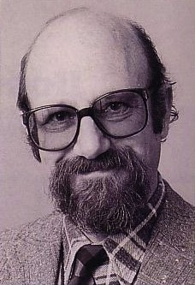
ස්ට්‍රග්නෙල්ට සිදු වූ දේ?
174
ස්ට්‍රග්නෙල් ඊශ්‍රායලය හෙළා දුටු අතර ඔහු නෙරපා හරින ලදී(1990) ස්ට්‍රග්නෙල් වෙනුවට එම්මානුවෙල් ටෝව් පත් කළ අතර ඇය පරිවර්තන කණ්ඩායම රටවල් 13 ක විද්වතුන් 70 දෙනෙකු දක්වා පුළුල් කළ අතර කාන්තාවන් 13 දෙනෙකු ද ඇතුළු කළේය

Slide 26
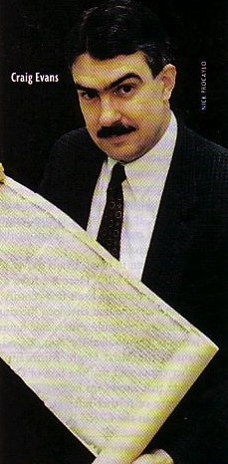
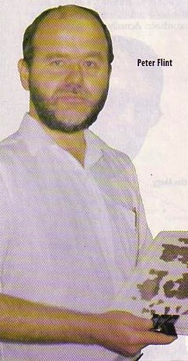
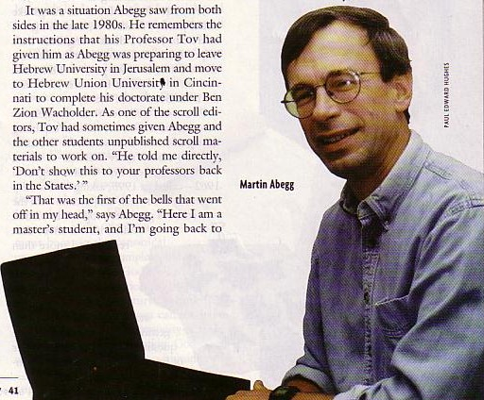
ඩි එස් එස් එවැන්ජලිස්ත විද්වතුන්
175
මාටින් අබේග් බළලා මල්ලෙන් එළියට ගත්තා

Slide 27
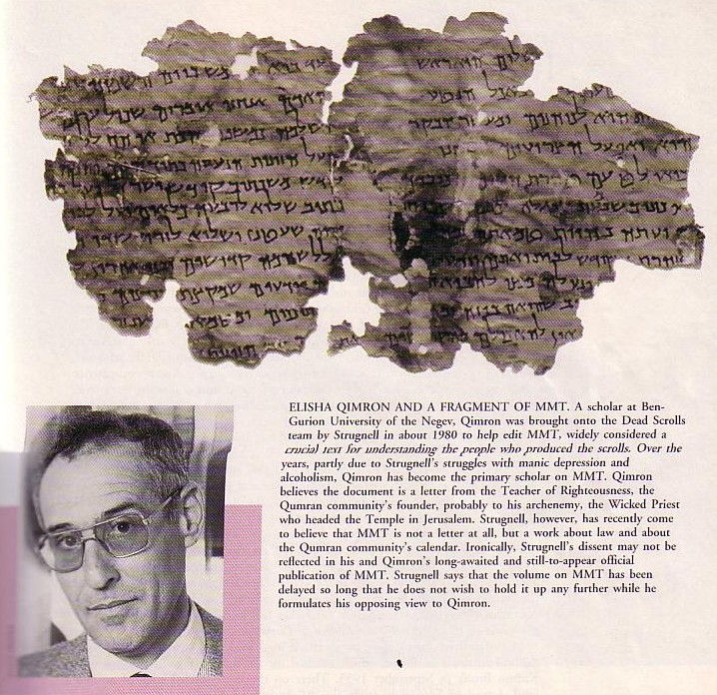
එම් එම් ටි
175
කුම්රාන් හි ඇති එකම ලිපිය
මික්සාට් මා ආසේ හා - ටෝරා
“ටෝරා හි සමහර ශික්ෂා පද ”(කිම්රොන්)?
“ටෝරා හි සමහර නීතිමය තීන්දු "?
“නීතියේ ක්‍රියා ”(අබේග්ගේ පරිවර්තනය මෙය ගලාතිවරුන් ගේ යවුම්පත්‍රය තුළ පාවුල් තර්ක කරන ක්‍රියාවලින් ගැලවීම පිළිබඳ රබ්බිවරුන්ගේ විශ්වාසයට සාක්ෂියක් බව පෙන්වයි.)
එලිෂා කිම්රොන්

Slide 28
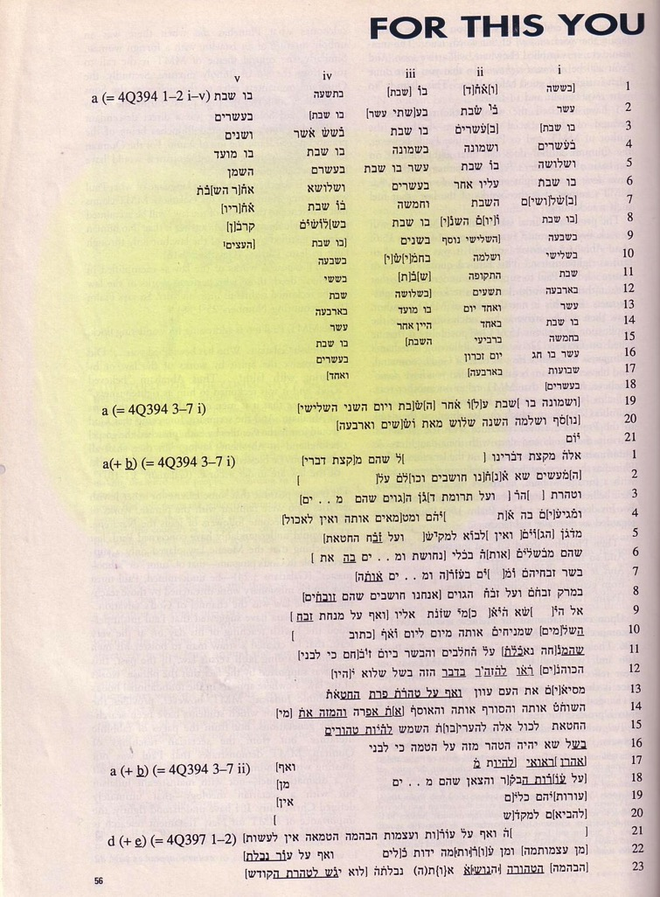
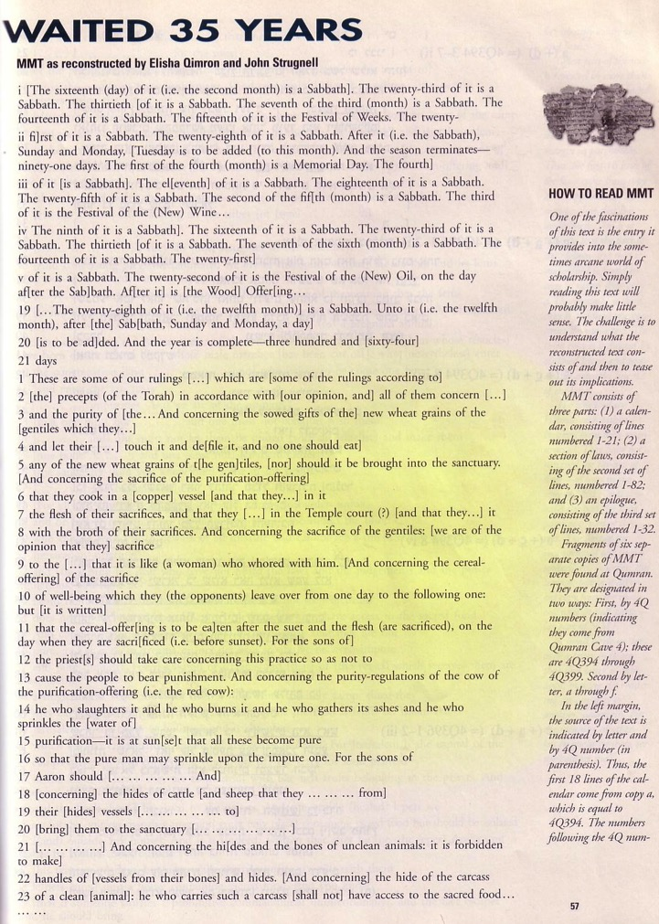
ෂෑන්ක්ගේ මතභේදාත්මක නැවත මුද්‍රණය
Notes:
What is inside the frame cannot be edited

Slide 29
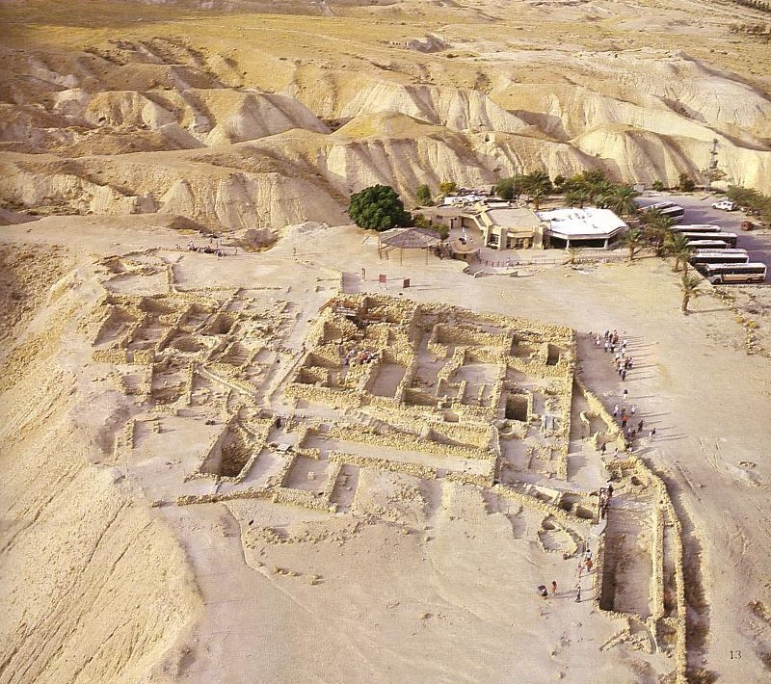

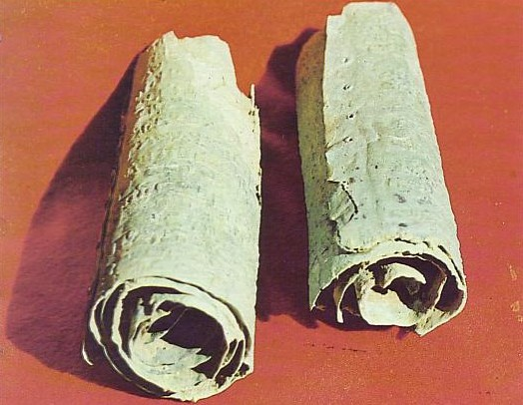
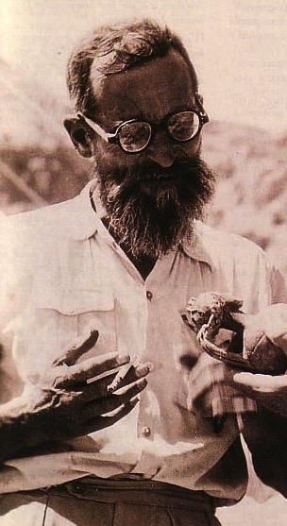
කුම්රාන් නටබුන්
De Vaux

Slide 30
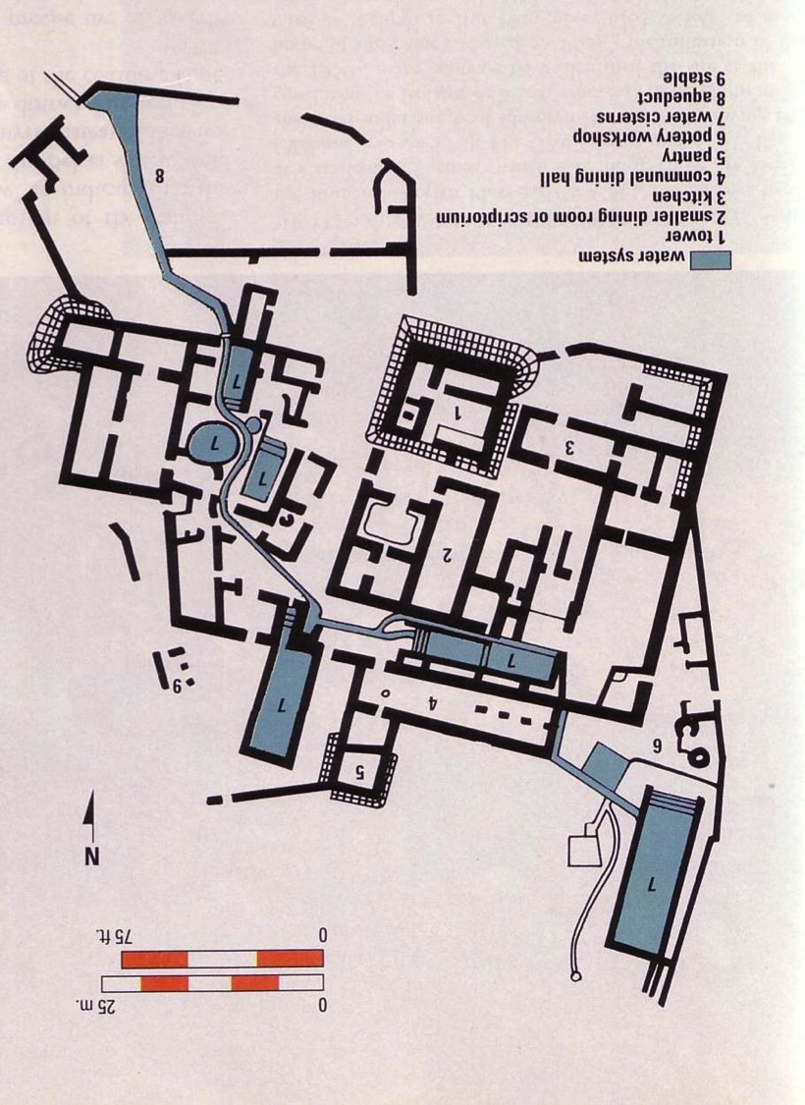




කුම්රාන් ප්‍රජාවේ සිතියම
179
Notes:
Text inside cannot be edited

Slide 31






කුම්රාන් හි සොයා ගැනීම්

Slide 32





කුම්රාන් ප්‍රජාව
179
Notes:
Text inside cannot be edited

Slide 33

එසීන්වරු යනු කවුරුන්ද?
180
එන් ගෙඩි හි උතුර (ප්ලිනි ද එල්ඩර්)
“මළ මුහුදේ බටහිර පැත්තේ, නමුත් වෙරළ තීරයේ අපිරිසිදු හුස්ම ගැනීමේ පරාසයෙන් පිටත, එසෙනිවරුන්ගේ හුදකලා ගෝත්‍රය, එය මුළු ලෝකයේ අනෙක් සියලුම ගෝත්‍රවලට වඩා විශිෂ්ටයි, එහි කාන්තාවන් නොමැති අතර සියලු ලිංගික ආශාවන් අතහැර දමා ඇත, මුදල් නොමැත, සමාගම සඳහා තල් ගස් පමණක් ඇත. දිනෙන් දින සරණාගතයින් සමූහය සමාන සංඛ්‍යාවක් බඳවා ගනු ලබන්නේ ජීවිතයෙන් වෙහෙසට පත්ව සිටින සහ ඔවුන්ගේ පුරුදු අනුගමනය කිරීමේ වාසනාවේ රැල්ලෙන් එතැනට තල්ලු කරනු ලබන පුද්ගලයන් [එකතු කිරීම්] විසිනි. මේ අනුව යුග දහස් ගණනක් හරහා (ඇදහිය නොහැකි තරම්), කිසිවෙකු උපත නොලබන ජාතියක් සදහටම ජීවත් වේ; ඔවුන්ගේ වාසිය සඳහා බොහෝ සෙයින් සමෘද්ධිමත් වන්නේ අනෙක් පිරිමින්ගේ වෙහෙසකර ජීවිතයයි! ඔවුන්ට පහළින් [එසෙන්ස්] කලින් එන් ගෙඩි නගරය විය ”(ප්ලිනි, ස්වාභාවික ඉතිහාසය 2)
Notes:
trans. H. Rackham, Loeb Classical Library [London: Heinemann/Cambridge, MA: Harvard Univ. Press, 1969], 5.15, 73
Map cannot be edited

Slide 34

එසීන්වරු යනු කවුරුන්ද?
180
එන් ගෙඩි හි උතුර (ප්ලිනි ද එල්ඩර්)
විවාහයක් නැත (ජොසීෆස්)
Notes:
Text inside cannot be edited

Slide 35


එසීන්වරු යනු කවුරුන්ද?
180
එන් ගෙඩි හි උතුර (ප්ලිනි ද එල්ඩර්)
විවාහයක් නැත (ජොසීෆස්)
ස්ක්‍රිප්ටෝරියම්
නිකායික ලේඛන

Slide 36

එසීන්වරු බිහි වූයේ ඇයි?
67, 180
උත්තම පූජක තන්ත්‍රය දූෂිත විය
නව ගිවිසුම් යුගයේ ඇනාස් සහ කායෆස් ජේසන් සහ මෙනෙලාවුස්ගේ දූෂිත ක්‍රියා දිගටම කරගෙන ගියහ(ක්‍රි.පු.175 ). එබැවින් සීමොන්ගේ පාලන සමයේදී එසෙන්වරු කාන්තාරයට ගියහ(ක්‍රි.පු 143-135 )

Slide 37


පේතෘස් දූෂිත පූජක තන්ත්‍රයට එරෙහිව සටන් කළ නමුත් එසෙනිවරු …

Slide 38

එසෙනිවරු ඉවත් වීමට තීරණය කළේය …
67, 180
යෙරුසලම
කුම්රාන්
දේවමාළිගාවේ උත්තම පූජකයා වන සීමොන්: “නපුරු පූජකයා "
එසෙනිවරු: "ධර්මිෂ් කමේ ගුරුවරයා"
එදිරිව

Slide 39

එසීන්වරු ඇති වූයේ ඇයි?
67, 180
උත්තම පූජක තන්ත්‍රය දූෂිත විය
දෙවමාලිගාව බොහෝ දුරට වෙළඳපොළක් විය

Slide 40



කුම්රාන් හි ජීවත් වූයේ කවුරුන්ද යන්න පිළිබඳ වෙනත් අදහස්
180
ස්ද්දුසිවරු ?
පරිසිවරු?
රෝම බලකොටුව?
ජ්වලිතයන්?
කිතුනුවන්?
ජෙරුසලමේ න්‍යාය (බොහෝ නිකායන්)?
ධනවත් මිනිසාගේ වත්ත?
නිගමනය: එසීන් දැක්ම තවමත් වඩාත්ම පිළිගත හැකි මතය වේ
Notes:
The text that is overlapping blocks editing

Slide 41

තවත් සමහරු එසෙන් න්‍යාය ගැන සැක කරති
184a
ඇලන් ක්‍රවුන්, “කුම්රාන්: එය එසෙන් බේරුම්කරණයක්ද?" BAR 20 (සැප්. / ඔක්94): 30
Notes:
This box cannot be edited

Slide 42

සොයාගත් ලියවිලි මොනවාද?
181
එස්තර් හැර සෑම පැ.ගී.පොතක්ම (උදා.., 11QPs)
එළිදරව් සහ ව්‍යාජ ලියවිළි
විවරණ (උදා.., 1QpHab)
  තේමාවක් මත පරණ ගිවිසුම් ඡේද එකතුව
  නිකායික ලේඛන
  විනය අත්පොත
  දෙවමාලිගා අනුචලනය
  යුද අනුචලනය
Notes:
The technical names were kept as it is

Slide 43


තඹ ලියවිලි
182
තුන්වන දෙවමාලිගය සඳහා සවිස්තර සැලසුම් සපයන්න

Slide 44
සොයාගත් ලියවිලි මොනවාද?
182
එස්තර පොත හැර සෑම පැ.ගී.පොතක්ම (උදා.., 11QPs)
බයිබලයට පසුව එකතු කරන ලද පොත් සහ ව්‍යාජ ලියවිළි
විවරණ (e.g., 1QpHab)
තේමාවක් මත පැ.ගී. කොටස් එකතුව
  නිකායික ලේඛන
  විනය අත්පොත
  දෙවමාලිගා අනුචලනයයුද අනුචලනය
නව ගිවිසුම් අත් පිටපත් නොමැත
Notes:
The technical names were kept as it is

Slide 45

බොහෝ ලියවිලිවල කොටස් නොමැත

Slide 46

නමුත් බොහෝ ඒවා පැහැදිලිව කියවිය හැකිය!

Slide 47
ලියවිලි වල අන්තර්ගතය
බයිබලීය අත්පිටපත් උ.දා., යෙසායා, නික්මයාම, ලෙවී කථාව, ගණන්, ද්විතීය කථාව
විවරණ උදා: උත්පත්ති, යෝබ්තා, යෙසායා, හොෂෙයා, මීකා, හබක්කුක්, ගීතාවලිය 37, 45
නූතන බයිබලයට පසුව එකතු කරන ලද පොත් උදා. යෙරෙමියා, ටොබිට්, දේශනාකාරයා.
නෙල්සන්ගේ නව නිදර්ශන බයිබල් ශබ්දකෝෂය.

Slide 48
ලියවිලි වල අන්තර්ගතය
ව්‍යාජ රූප, උදා: ජුබිලි පොත, ඒනොක්ගේ පොත, කුලදෙටුවන් දොළොස් දෙනාගේ ගිවිසුම් (කොටස්).
කලින් නොදන්නා ව්‍යාජ ව්‍යාකරණ උ.දා., මෝසෙස්ගේ කියමන්, අම්රාම්ගේ දර්ශනය, යෝෂුවාගේ ගීතාවලිය, දානියෙල් චක්‍රය (නැබොනිඩස්ගේ යාච්නාව), අභිරහස් පොත.
නෙල්සන්ගේ නව නිදර්ශන බයිබල් ශබ්දකෝෂය.
.

Slide 49
ලියවිලි වල අන්තර්ගතය
ප්‍රජා ලේඛන උ.දා., විනය පිළිබඳ අත්පොත, දමස්කස් ලේඛනය, ස්තූති කිරීමේ ගීතිකාව, යුද ලියවිල්ල.
නෙල්සන්ගේ නව නිදර්ශන බයිබල් ශබ්දකෝෂය.

Slide 50

ව්‍යාව්‍යාජ ලියවිළි
I. පලස්තීන කණ්ඩායම
සලමොන්ගේ ගීතිකාව
යෝෂුවාගේ ගීතාවලිය
දොළොස් කුලදෙටුවන්ගේ සාක්ෂි
ජුබිලි පොත
යෝබ්ගේ ගිවිසුම
ආදම් සහ ඒවගේ ජීවිතය
නව බයිබල් ශබ්දකෝෂය

Slide 51
ව්‍යාජ ලියවිළි
I. පලස්තීන කණ්ඩායම
මෝසෙස්ගේ එළිදරව්ව
යෙසායාගේ ප්‍රාණ පරිත්‍යාගය
යෙරමියා ගේ අතිරේඛ ලියවිළි
එනොක්ගේ පොත
ඒනොක්ගේ රහස් පොත
මෝසෙස්ගේ උපකල්පනය
New Bible Dictionary

Slide 52
ව්‍යාව්‍යාජ ලියවිළි
I. පලස්තීන කණ්ඩායම
එස්රාගේ එළිදරව්ව
බාරක්ගේ එළිදරව්ව
New Bible Dictionary

Slide 53
ව්‍යාජ ලියවිළි
II. යුදෙව්-හෙලෙනිස්ටික් කණ්ඩායම
ඇරිස්ටියාස්ගේ ලිපිය
සිබිලින් ඔරකල්ස්
3 මැකබීවරුන්
4 මැකබීවරුන්
New Bible Dictionary

Slide 54

Is Jesus in the DSS?
182
පිළිතුර කුමක්ද?
Notes:
The paper cutting cannot be edited

Slide 55


4 වන ගුහාව වැඩිපුරම ලියවිලි ගෙනාවා
182
එසෙන්වරුන්ගේ විශ්වාසයන් සහ ලක්ෂණ
ටෝරා සහ භක්තිමත් ජීවිතය පිළිබඳ අධ්‍යයනය
දෙවියන්ගේ පරමාධිපත්‍යය
මරණින් එහා ජීවිතය ගැන තේමාවන්
ජාතිවාදී
නෛතිකවාදය

Slide 56

මළමුහුදේ ලියවිළි හි වැදගත්කම
182
1. කුම්රාන් ප්‍රජා අධ්‍යයනය

Slide 57

සම්ප්‍රදාය සහ යේසුස් සැසඳීම
කුම්රාන්
යේසුස් (මතෙ. 5)
"[දෙවියන්] සියල්ලන්ම කරුණාවේ ගිවිසුමට ඇතුලත් කරනු ඇත ... එය ආලෝකයේ සියලු පුත්‍රයන්ට ආදරය කරයි ... අන්ධකාරයේ සියලු පුත්‍රයන්ට වෛර කරයි ..."
ප්‍රජාවේ පාලනය(1QS 1:4; cf. 9:21)
“'ඔබේ අසල්වැසියාට ප්‍රේම කරන්න, ඔබේ සතුරාට වෛර කරන්න' යනුවෙන් පවසා ඇති බව ඔබ අසා ඇත (5:43)
“නමුත් මම ඔබට කියමි, 'ඔබේ සතුරන්ට ප්‍රේම කරන්න, ඔබට පීඩා කරන අය වෙනුවෙන් යාච්නා කරන්න' (5:44)

Slide 58
මළමුහුදේ ලියවිළි හි වැදගත්කම
182
1. කුම්රාන් ප්‍රජා අධ්‍යයනය
2. ව්‍යාජ රුප අධ්යයනය

Slide 59

මළමුහුදේ ලියවිළි හි වැදගත්කම
182
3. හෙබ්‍රෙව් අධ්‍යයනය බෙහෙවින් දියුණු විය
වඩි හරහා ප්‍රජාව පිළිබඳ ගුහා 4 දර්ශනය

Slide 60

මළමුහුදේ ලියවිළි හි වැදගත්කම
182
4. මැසොරෙටික් අධ්‍යයනය දියුණු විය

Slide 61


පොතේ සිද්ධස්ථානය
මළමුහුදේ ලියවිළි හි වැදගත්කම
183
5. පැගී. පොත් වල ගතානුගතික දිනයන් සනාථ කරයි
දානියෙල් ලියනු ලැබුවේ කවදාද?
ගතානුගතිකයන් කියන්නේ 560 BC
ලිබරල්වාදීන්
කියන්නේ 164 BC
ම.මු.ලි. ඩැනියෙල් පිටපත පිටපත 200-100 BC
600
500
400
300
200
100
BC

Slide 62


මළමුහුදේ ලියවිළි හි වැදගත්කම
183
6. පැ.ගී. සම්ප්‍රේෂණය නිවැරදි ය
මැසොරෙටික් යෙසායා ලියවිල්ල ලියවිල්ල
මෙම යෙසායා ලියවිල්ල ක්‍රි.පු. 1000 මැසොරෙටික් ලියවිළි වලට ගැලපෙන අතර සියලු නවීන පරිවර්තන 99% ක්ම පදනම් වේ.
යෙසාය ක්‍රි.ව.1000
අවුරුදු 1200
කට පෙර
යෙසාය ක්‍රි.පු. 200
මළ මුහුද යෙසායා ලියවිල්ල

Slide 63

මළමුහුදේ ලියවිළි හි වැදගත්කම
183
7. MMT පෙන්වනවා නීතියෙන් ගැළවීම ඉගැන්වූ පාවුල්ගේ විරුද්ධවාදීන් සැබවින්ම සැබෑ මිනිසුන් බව පෙන්නුම් කරයි.
මික්සාත් මාසේ හ-ටෝරා
“නීතියේ ක්‍රියා ”(අබේග්ගේ පරිවර්තනය, ගැලැවීම පිළිබඳ රබ්බිවරුන්ගේ විශ්වාසයට සාක්ෂි සපයයි..) පාවුල් තුමා ගලාතිවරුන්ගේ යවුම්පත්රයේ මිට විරුද්ධව තර්ක කරයි

Slide 64
පාවුල් තුමා සහ නීතිවේදීන්
නීතිවේදීන්
පාවුල්තුමා
“ධර්මිෂ් do කම කරන්නා සමිඳාණන් වහන්සේ සමඟ ජීවිතය ගොඩනඟා ගනී “
සලමොන්ගේ ගීතිකාව
(ක්‍රි.පූ. 50 දී පමණ))
"කෙසේ වෙතත්, ප්‍රාතිහාර්යයන් ඔවුන්ගේ ක්‍රියාවන්ගෙන් ගැලවීම ලබන අයට ඔවුන්ගේම වේලාවට පෙනෙනු ඇත.”
2 බාරුක්
(ක්‍රි.ව. 100 පමණ)
එහෙත්, දැන් මිනිසුන් දමිටු බවට පමුණුවාලීම පිළිබඳ දෙවියන් වහන්සේගේ ක්‍රියා මාර්ගය එළිදරව් වී තිබේ. ව්‍යවස්ථාව හා දිවැසාවලිය ඊට සාක්ෂි දුන් නමුත් එය කිසි සේත් ව්‍යවස්ථාව පිට රඳා නැත. 22 ඒ වනාහි ජේසුස් ක්‍රිස්තුන් වහන්සේ කෙරෙහි ඇදහිල්ල කරණකොටගෙන අදහන සියල්ලන් දෙවියන් වහන්සේ විසින් දමිටු බවට පමුණුවනු ලැබීමේ මාර්ගය වේ. එය කිසි වෙනසක් නැති ව, අදහන්නා වූ හැම දෙනාට ම ලබාගත හැකි ය
(රෝම. 3:21-22)

Slide 65

පාවුල් තුමා සහ නීතිවේදීන්
154k
නීතිවේදීන්
පාවුල්තුමා
“ධර්මිෂ් කම කරන තැනැත්තා ස්වාමින් වහන්සේ සමඟ ජීවිතය ගොඩනඟා ගනී “
සලමොන්ගේ ගීතිකාව (ක්‍රි.පූ. 50 දී පමණ))
"කෙසේ වෙතත්, ප්‍රාතිහාර්යයන් ඔවුන්ගේ ක්‍රියාවන්ගෙන් ගැලවීම ලබන අයට ඔවුන්ගේම වේලාවට පෙනෙනු ඇත.”
2 බාරුක් (ක්‍රි.ව. 100 පමණ)
ඔබෙන් මෙය පමණක් දැනගනු කැමැත්තෙමි. ඔබ ආත්මයාණන් වහන්සේ ලැබුවේ ව්‍යවස්ථාවේ ක්‍රියා කරණකොටගෙන ද? නැතහොත් සුබ අස්නේ පණිවුඩය පිළිගැනීමෙන් ද
(ගලාති . 3:2 )

Slide 66

ස්නාවක යොහාන් හැදී වැඩුණේ කොහේද?
184
දරුවා වැඩී, ආත්මානුභාවයෙන් බලවත් ව තමන් ඉශ්රායෙල්ට ප්‍රකාශවන දිනය දක්වා පාළුකරයෙහි සිටියේ ය.
ලුක් 1:80
සින්හි පාළුකරය

Slide 67

ස්නාවක යොහාන්
184
ගිල්වීම සහ පසුතැවීම යන සංකල්පය යොහන්ට ලැබුණේ කොහෙන්ද?

Slide 68

එසේනිවරුන් දේවවචනයට ඇලුම් කළේය

Slide 69



ස්නාවක යොහාන්
184
ගිල්වීම සහ පසුතැවීම යන සංකල්පය යොහන්ට ලැබුණේ කොහෙන්ද?

Slide 70

එසේනිවරුන්ට එදිරිව යොහාන් සහ ජේසු
184
එසේනිවරුන් සහ යොහාන්
එසේනිවරුන් සහ යේසුස්
යෙසායා 40: 3 ට ආයාචනා කිරීම
පසුතැවිලි වීමට හා බව්තීස්ම වීමට කැඳවීම දෙවියන් වහන්සේගේ ආසන්න රාජ්‍යය අපේක්ෂා කරයි
ජලය, ආත්මය සහ ගින්න
අමුතු ආහාර වේලක්
ආගමික නායකයින් විවේචනය කරයි
දෙවමාලිගාවේ නායකයින් විවේචනය කළා දික්කසාදය සහ නැවත විවාහ වීම තහනම් කරන්න
අධ්‍යාත්මික පූජා
දෙවියන්වහන්සේගේ සෙනඟව ආත්මික දේවමාළිගාවක් ලෙස දුටුවා

Slide 71
Black

Slide 72


පරණ ගිවිසුම් යුගයේ පසුබිම • BibleStudyDownloads.org දී සබැඳෙයි
මෙම ඉදිරිපත් කිරීම නොමිලයේ ලබා ගන්න!
බයිබලය අධ්‍යයන බාගත කිරීම්
නිවස
බාගත කිරීම්
නිති /අසන පැණ
වෙබ් සම්බන්ධකිරීම
දායක වීම
සම්බන්ධ වීම
ඔබව සාදරයෙන් පිලිගන්නවා.
භාෂා 40 කට වඩා වැඩි බයිබලය අධ්‍යයන බාගත කිරීම්.
බයිබලය අධ්‍යයන බාගත කිරීම් නොමිලේ කළහැකිය. ඒ සඳහා, භාෂා 44 ක පින්තූර විස්තර ගොනු සහ වචන ගොනු 44 ක් මෙහි ඇත.
Notes:
OT Backgrounds (ob)

